Slide 1
Raspoznavanje uzoraka i strojno učenje
Klasifikacija i cross-validacija putem Random forest metode
Petar Bošnjak

Slide 2
Tema
Tema projektnog zadatka jest eksplorativna analiza i klasifikacija podataka analize testova krvi i tumorskih markera.
Cilj je ustanoviti može li se poboljšati dijagnoza tumora kombinirajući testove tumorskih markera Ca 15-3 i CEA sa rutinskim testovima krvi.

Slide 3
Skup podataka
Ca 15-3 = karcinomski antigen – U/ml
CEA = carcinom embrionic antigen – ng/ml
WBC = white blood cells, leukociti – br x 10⁹/L krvi
RBC = red blood cells, eritrociti - br x 10¹²/L krvi
HGB = hemoglobin – g/L krvi
HTC = hematokrit – vol% ukupne mase eritrocita u L krvi

Slide 4
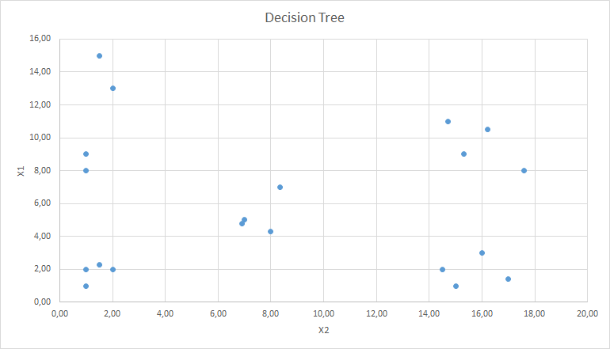
Decision Tree

Slide 5
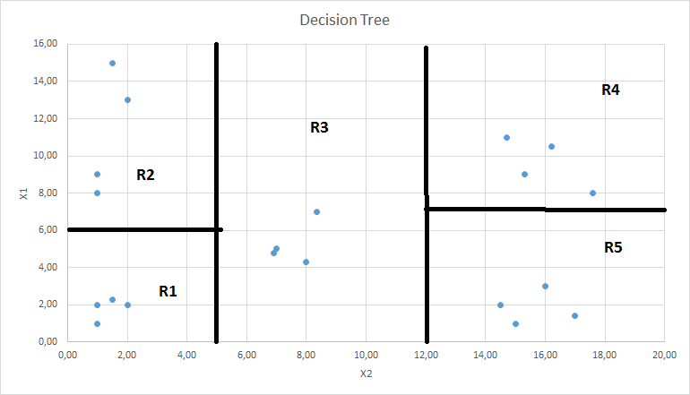

Slide 6
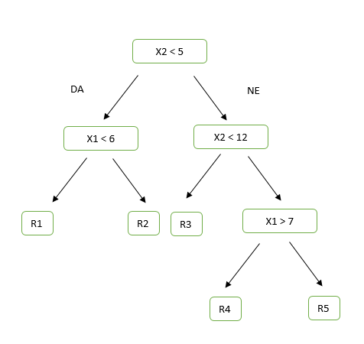

Slide 7
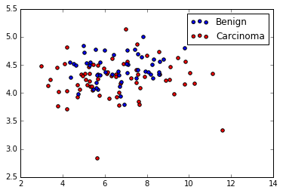
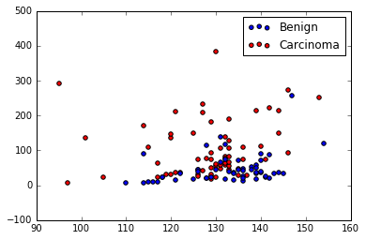
WBC-RBC prikaz
HGB-FER prikaz

Slide 8
Information gain (entropy)
H(s) = -p(+) * log2 p(+) -p(-) * log2 p(-) bits
S – podskup skupa podataka
p(+)/ p(-) % pozitivnih/negativnih ishoda S
Koliko bitova nam je potrebno kako bi odredili da X pripada S
Gain(S,A) = H(s) – sum[(Sv/S)*H(Sv)]
V-mogući ishodi
Sv-podskup gdje je Xa = V
Gini indeks – mjera nejednakosti

Slide 9
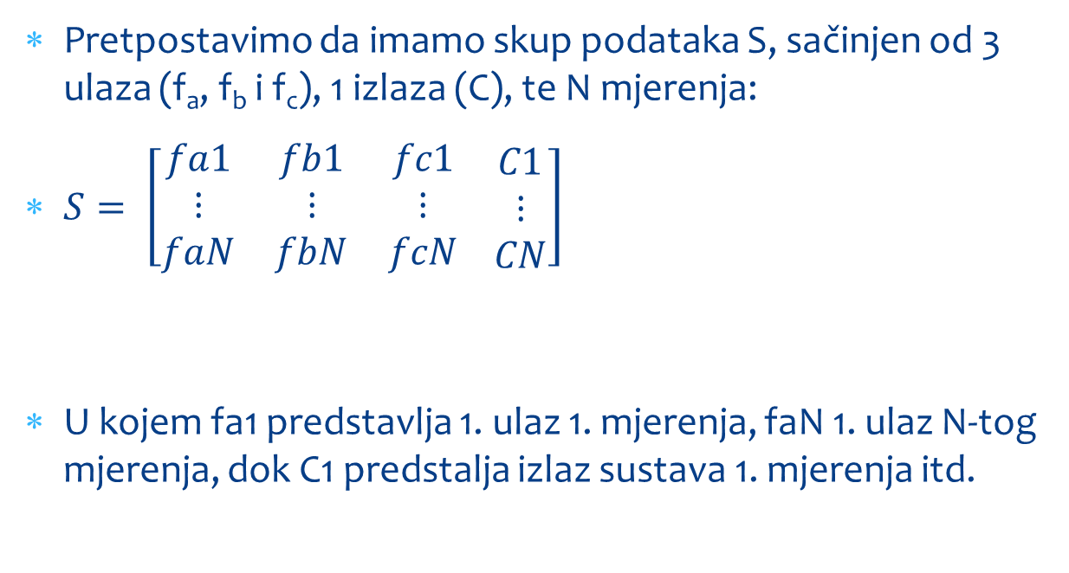
Random forest
Pretpostavimo da imamo skup podataka S, sačinjen od 3 ulaza (f_{a}, f_{b} i f_{c}), 1 izlaza (C), te N mjerenja:
$S= \left[\begin{matrix}fa1 & fb1 & fc1 \\ ⋮ & ⋮ & ⋮ \\ faN & fbN & fcN\end{matrix} \begin{matrix}C1 \\ ⋮ \\ CN\end{matrix}\right]$
U kojem fa1 predstavlja 1. ulaz 1. mjerenja, faN 1. ulaz N-tog mjerenja, dok C1 predstalja izlaz sustava 1. mjerenja itd.

Slide 10
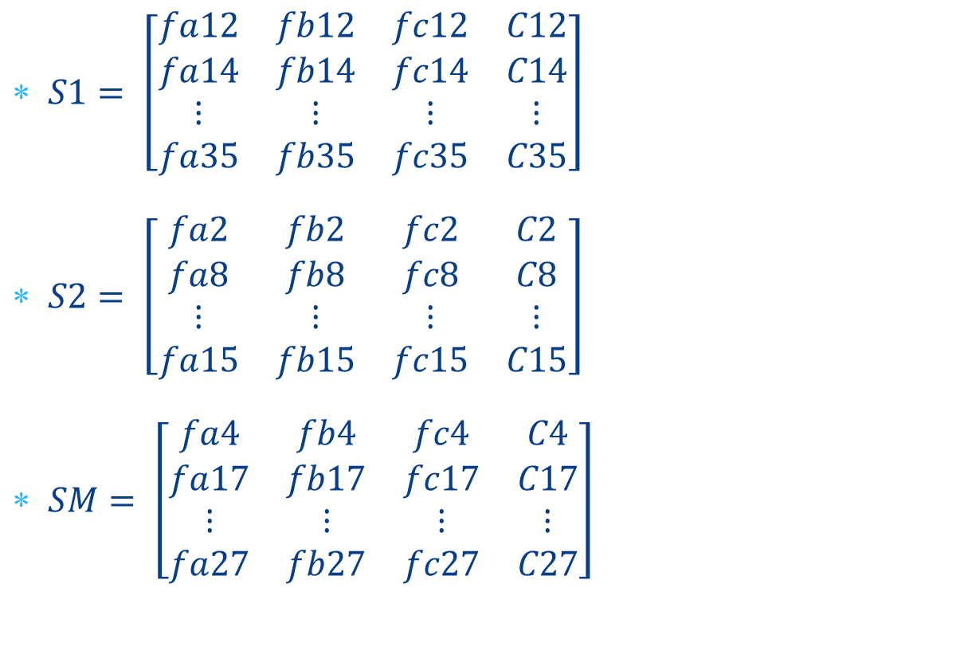
$S1= \left[\begin{matrix}fa12 & fb12 & fc12 & C12 \\ fa14 & fb14 & fc14 & C14 \\ ⋮ & ⋮ & ⋮ & ⋮ \\ fa35 & fb35 & fc35 & C35\end{matrix}\right]$
$S2= \left[\begin{matrix}fa2 & fb2 & fc2 & C2 \\ fa8 & fb8 & fc8 & C8 \\ ⋮ & ⋮ & ⋮ & ⋮ \\ fa15 & fb15 & fc15 & C15\end{matrix}\right]$
$SM= \left[\begin{matrix}fa4 & fb4 & fc4 & C4 \\ fa17 & fb17 & fc17 & C17 \\ ⋮ & ⋮ & ⋮ & ⋮ \\ fa27 & fb27 & fc27 & C27\end{matrix}\right]$

Slide 11
Od svakog od tih podskupova S1,S2...SM generiramo jedno stablo odluke.
Svako stablo nastavlja sa svojim algoritmom zaključivanja te donosi odluku o rješenju, tj. izlazu podatka kojeg primamo kao ulaz (klasificira).
Nakon toga rješenje koje je najpopularnije među svim stablima uzima se kao globalno rješenje algoritma.

Slide 12
Prednosti algoritma
Mogućnost korištenja za klasifikaciju i regresiju
Vrlo dobro podnosi mogući nedostatak vrijednosti ulaza
Dobro sprječava overfitting
Pogodan je za korištenje na velikim višedimenzionalnim dataset-ovima

Slide 13
Rješenje problema
feature importance
10-fold cross-validacija
accuracy, recall i precision
sklearn.ensemble.RandomForestClassifier(n_estimators=10, criterion=’gini’, max_depth=None, max_features=’auto’, max_leaf_nodes=None)

Slide 14
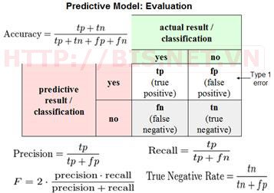

Slide 15
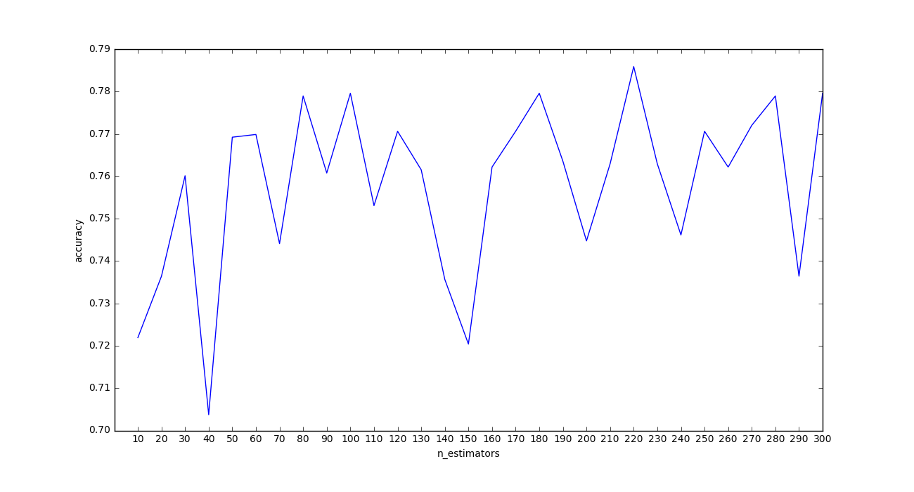

Slide 16
Zaključak
Najbolji rezultati zabilježeni su kada se koristilo 10 najznačajnijih ulaza, među kojima su već poznati tumorski markeri Ca153 i CEA, količina feritina, hemoglobina, limfocita, kolesterola, eritrocita itd. No, rezultati rijetko kada premašuju 80% točnosti što ih još uvijek čini neuvjerljivima za pozdanu klasifikaciju uzoraka. Neka od mogućih rješenja jest pribavljivanje većeg skupa uzoraka i kombiniranje različitih algoritama za učenje.
Trenutno, korištenje ovakve medote detekcije tumora je moguće samo kao mjera vjerojatnosti pojave tumora, nikako kao definitivna metoda detekcije.

